Slide 1
Кафедра общественного здоровья и здравоохранения
Дисциплина «Доказательная медицина»
Лекция № 3. Основы выбора методов сравнения двух групп медицинских данных.
Доцент кафедры ОЗиЗ, к.ф.м.н.
Аршукова Ирина Леонидовна
Красноярск, 2019

Slide 2
Цель лекции овладеть навыками трактовки информации:
о сравнении групп медицинских данных

Slide 3
Сравнение
Примеры:
сравнение данных клинического испытания по опытной и контрольной группе
сравнение показателей крови до лечения с этими же показателями после по группе пациентов

Slide 4
Сравнение двух групп
Параметрические
методы
Непараметрические
методы
Основаны на сравнении параметров
нормального распределения – М и σ
Более точные

Slide 5
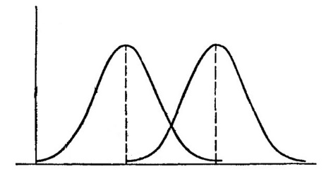
Параметрические методы
$$σ_{2}$$
$$σ_{1}$$
М2
М1
Критерий Стьюдента – сравнение М
Критерий Фишера – сравнение σ

Slide 6
Условия применения параметрических методов
1. Количественные данные
2. В каждой группе $n≥30$
3. Нормальное распределение в обеих группах
Нормальность распределения – проверяется по критерию Колмогорова-Смирнова или критерию Шапиро-Уилка.

Slide 7
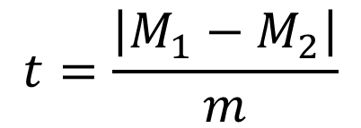
Критерий Стьюдента
М2
М1
$t≥t_{кр}$ - различия значимы
$$t=\frac{\left|M_{1}−M_{2}\right|}{m}$$
$t<t_{кр}$ - различия незначимы
$t_{кр}$ - для $α≤0.05$

Slide 8
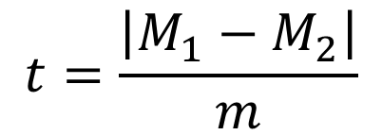
$$t=\frac{\left|M_{1}−M_{2}\right|}{m}$$
$m$ – ошибка определения разности средних
Критерий Стьюдента
двухвыборочный
парный
данные независимые
данные зависимые
(связанные)

Slide 9
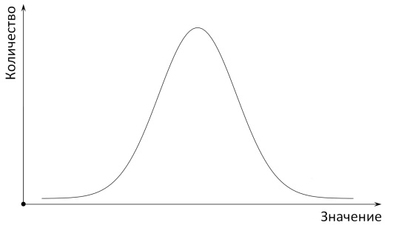
Пример использования критерия Стьюдента для независимых данных
европеоиды
хакасы
тувинцы
$$n=89$$
$$n=86$$
$$n=99$$
$$M=42.68 мм$$
$$M=43.05 мм$$
$$M=44.63$$
$$σ=3.10$$
$$σ=3.04$$
$$σ=2.86$$

Slide 10
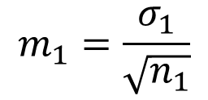
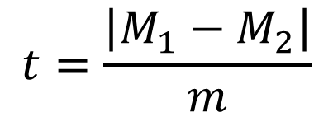
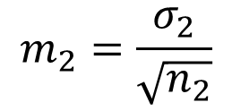
1. Количественные данные
2. В каждой группе $n≥30$
3. Нормальное распределение в группах
Критерий Стьюдента
$$t=\frac{\left|M_{1}−M_{2}\right|}{m}$$
Для независимых данных:
$$m=\sqrt{{(m_{1})}^{2}+{(m_{2})}^{2}}$$
$$m_{1}=\frac{σ_{1}}{\sqrt{n_{1}}}$$
$$m_{2}=\frac{σ_{2}}{\sqrt{n_{2}}}$$

Slide 11
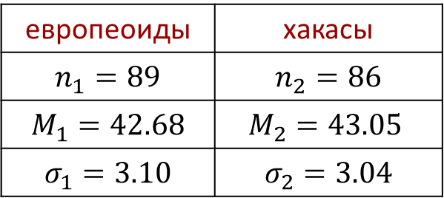
Европеоиды-хакасы
европеоиды | хакасы
$$n_{1}=89$$ | $$n_{2}=86$$
$$M_{1}=42.68$$ | $$M_{2}=43.05$$
$$σ_{1}=3.10$$ | $$σ_{2}=3.04$$
$$m_{1}=\frac{σ_{1}}{\sqrt{n_{1}}}=\frac{3.10}{\sqrt{89}}≈0.33$$
$$m_{2}=\frac{σ_{2}}{\sqrt{n_{2}}}=\frac{3.04}{\sqrt{86}}≈0.33$$
$$m=\sqrt{{(m_{1})}^{2}+{(m_{2})}^{2}}=\sqrt{{0.33}^{2}+{0.33}^{2}}≈0.47$$
$$t=\frac{\left|M_{1}−M_{2}\right|}{m}=\frac{43.05−42.68}{0.47}≈0.79$$
$t_{кр}=2$ для $α≤0.05$
$t<t_{кр}$ - различия незначимы

Slide 12
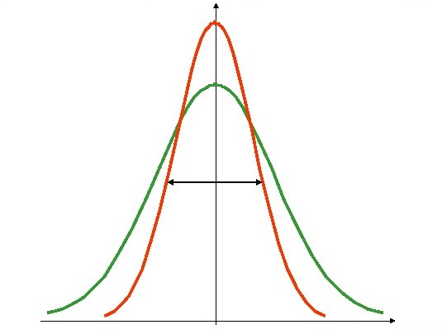
Критерий Фишера

Slide 13
Сравнение двух групп
Параметрические
методы
Непараметрические
методы
1. Количественные данные
2. В каждой группе $n≥30$
3. Нормальное распределение
в группах
Качественные
данные
Данные порядковые или данные количественные,
но нарушается одной из условий для параметрических
методов

Slide 14
Непараметрические методы
Качественные данные – критерий $χ^{2}$ (критерий Пирсона)
Данные порядковые
Данные количественные ($n<30$ или распределение асимметрично)
Ранговые критерии
Критерий Манна-Уитни
Критерий Вилкоксона

Slide 15
Критерий Манна-Уитни
ЧСС в двух группах детей
14 3 15 16 11 5
64
x(2-3 года): 102, 87, 105, 110, 99, 90 (nx=6)
y(4-5 лет): 98, 100, 88, 92, 83, 95, 100, 92, 85, 94 (ny=10)
10 12.5 4 6.5 1 9 12.5 6.5 2 8
72
Вариационный ряд и ранги:
83, 85, 87, 88, 90, 92, 92, 94, 95, 98, 99, 100, 100, 102, 105, 110
1 2 3 4 5 6.5 6.5 8 9 10 11 12.5 12.5 14 15 16
Насчитывают параметры U. Сравнивают с критическим табличным
значением.

Slide 16
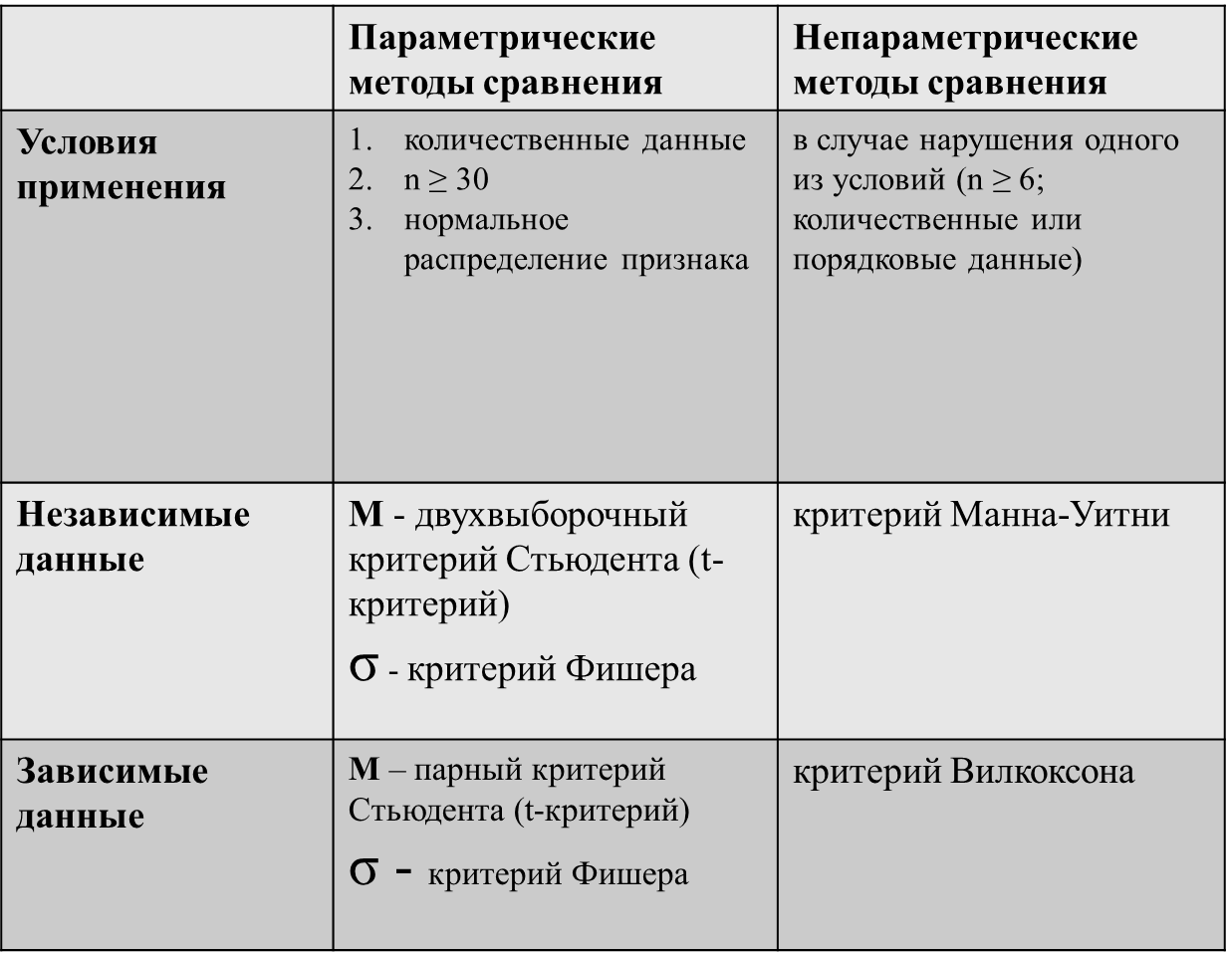
Сравнение двух групп
Качественные данные – критерий $χ^{2}$ (критерий Пирсона)

Slide 17
Благодарю за внимание

